Slide 1
포커 게임

Slide 2
목차
기능
코드설명
메뉴얼

Slide 3

기능- 이름(id) 입력받기
“확인” 버튼을 누르면
이름을 서버로 보낸다.

Slide 4
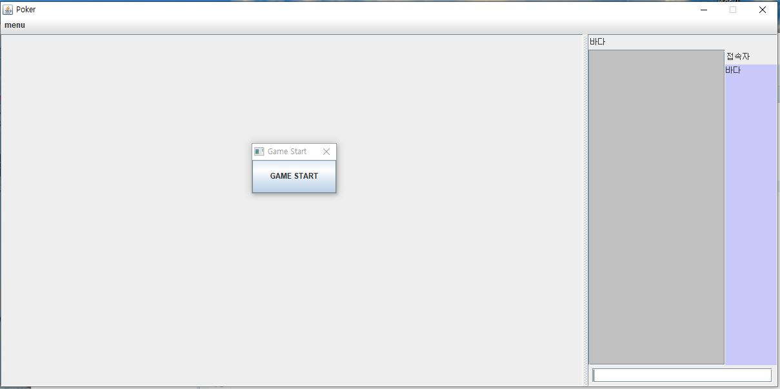
기능- 게임시작버튼

Slide 5
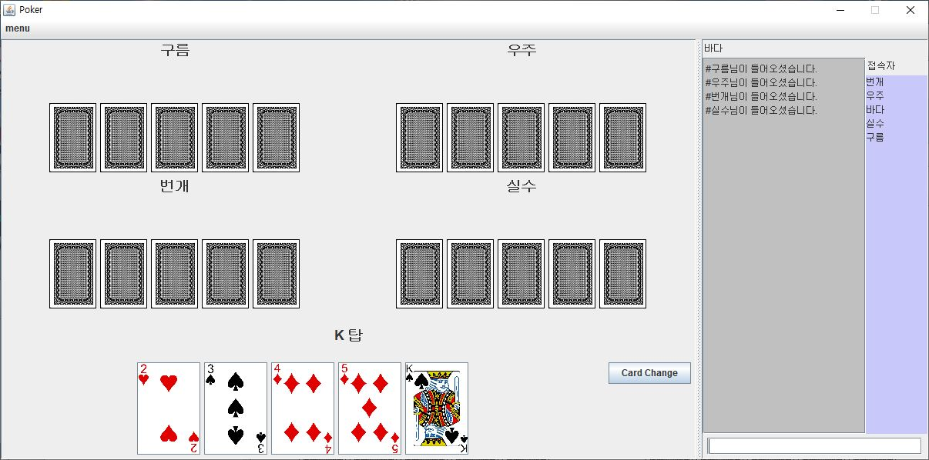
기능- 인원배치
최대 5명까지 게임이 가능하다

Slide 6
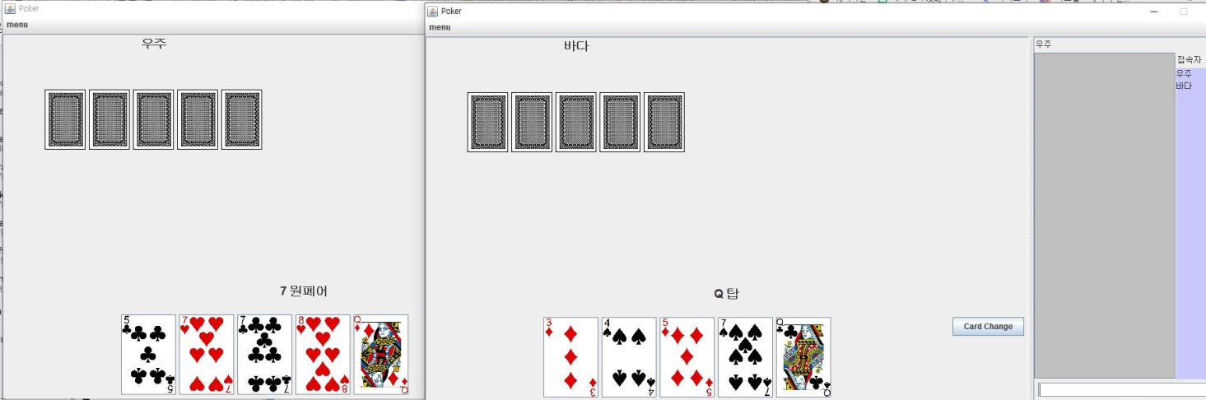
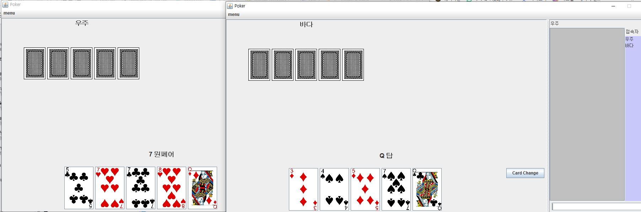
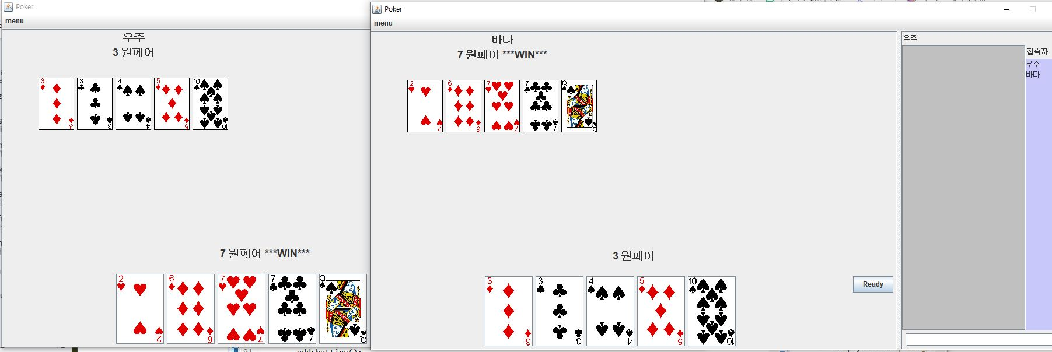
기능- 게임 실행
카드를 선택하고 버튼을 누르면
선택한 카드가
변경된다
전부 Ready를 누르면 게임이 새로 시작된다

Slide 7
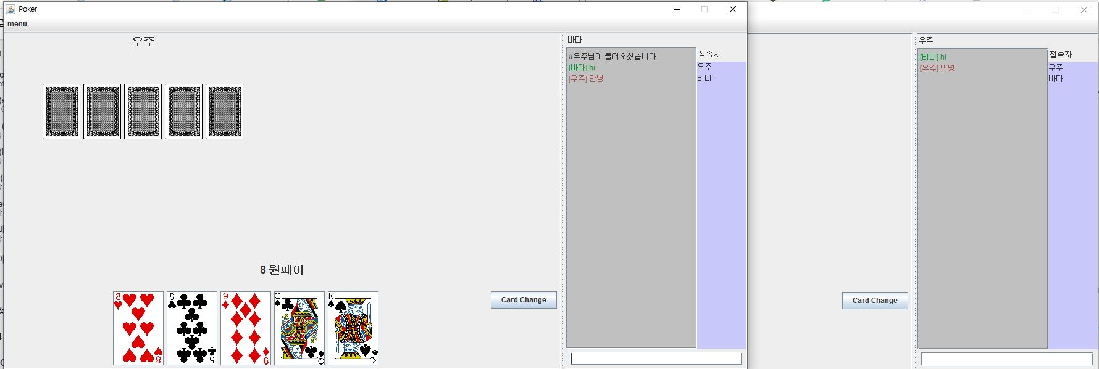
기능- 채팅
오른쪽에 배치된 채팅창으로 채팅이 가능
포커게임 서버와 별개로 채팅서버를 따로 두었다

Slide 8

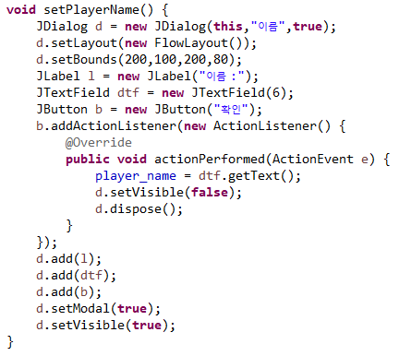

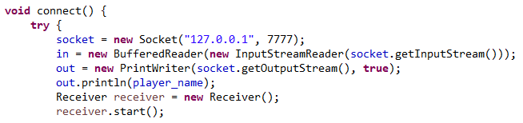
코드설명- 이름 입력과 데이터베이스 추가
이름을 입력하고 확인을 누르면
서버로 보낸다
Poker.java
PokerServer.java
이름을 받고
데이터베이스에 쓴다
변수에 저장 후 서버로 보낸다.

Slide 9
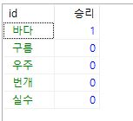
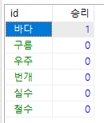
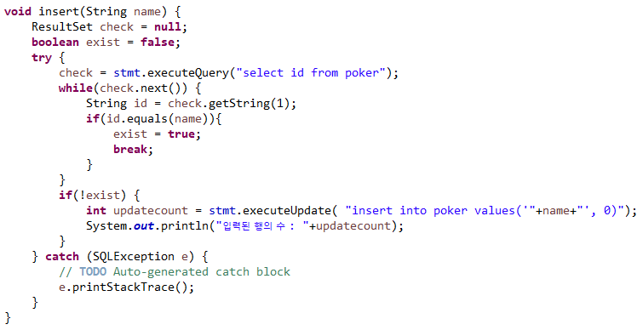
코드설명- 이름 입력과 데이터베이스 추가
Dbtest.java
서버에서 이름을 받아서
데이터베이스에
이름이 있는지 없는지 확인
없을 경우 이름을 추가한다

Slide 10
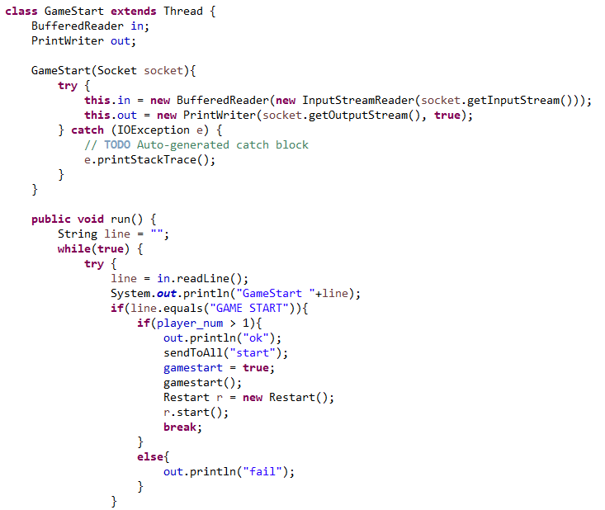
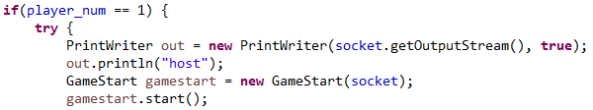

코드설명- GAME START 버튼
첫번째 실행시킨 사람에게
GAME START 버튼이 생긴다.
PokerServer.java
첫번째 사람에게 “host”를 보내서 알려줌
Poker.java
받으면 모든 클라이언트에게
“start”를 보내고 게임을 시작한다.
서버로 ＂GAME START”보냄

Slide 11
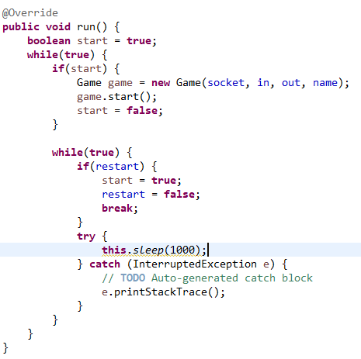
코드설명- 게임수행
PokerServer.java
게임의 1사이클을 진행
카드의 배분, 교환과
승리한 사람의 판별이 이루어짐
Game쓰레드를 실행하고
재시작 명령이 올때까지 대기

Slide 12
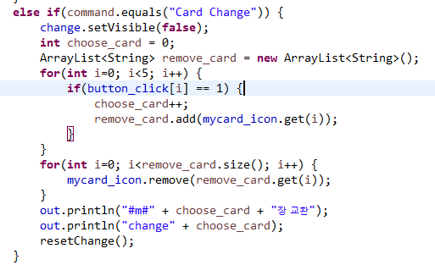
코드설명- 게임수행
Poker.java
교환하려고 누른 카드 수를 서버에 전달한다

Slide 13
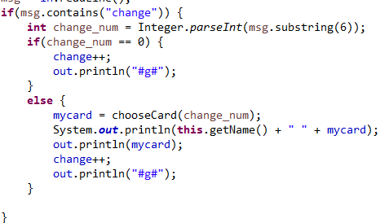
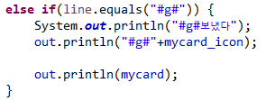
코드설명- 게임수행
PokerServer.java
Poker.java
서버로 지금 카드 이미지와
카드객체 리스트를 보냄
남은 카드 중에서
교환 장수만큼
카드를 새로 뽑은 뒤
클라이언트에게 신호를 보냄

Slide 14
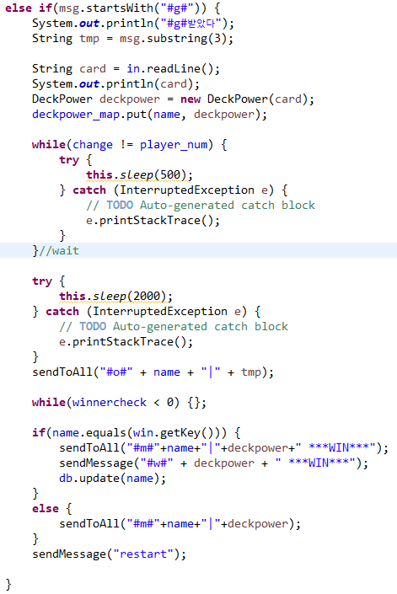
코드설명- 게임수행
카드정보를 받은 것으로
카드의 족보를 알아낸다
전부 교환할 때까지 기다림
누가 이겼는지 계산 후 정보를 클라이언트로 보낸다

Slide 15
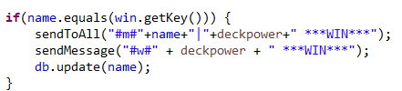
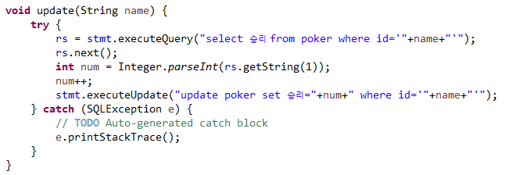
코드설명- 게임수행
승리한 경우 데이터베이스에 승수를 1증가시킨다
위의 슬라이드에서
＇바다’가 승리해서 1올라갔다
Dbtest.java
데이터베이스에서
지금 승수를 가져온 뒤
int로 변환시켜 1증가시킨 후 다시 기록한다

Slide 16
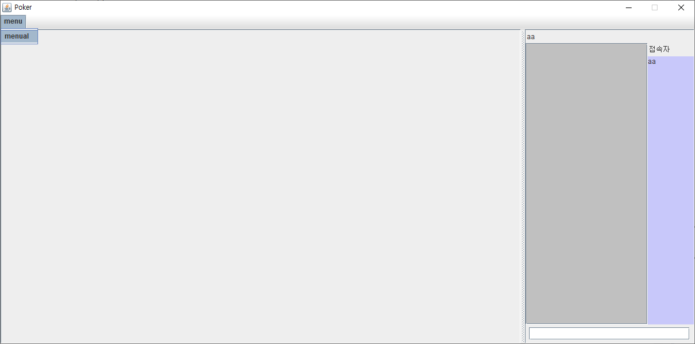
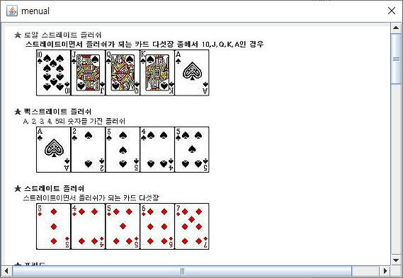
메뉴얼
메뉴의 매뉴얼을 누르면
포커 게임의 족보를
볼 수 있다.

